Slide 1

Lập trình trên Android Phần 6– Service, BroadcastReceiver
G/v: Trịnh Quốc Hùng
http://t3hand.googlecode.com/svn/trunk/lessions/Android_Par06_Services.pptx

Slide 2
Service
Là một trong những thành phần của Android, được chạy trên background thực hiện những công việc tính toán không đòi hỏi giao diện
Service giống như Activity thực hiện theo chu kỳ thời gian để quản lý sự thay đổi của trạng thái
Notes:
2

Slide 3
Service
Có 2 loại Service:
“Started” Service: Service được gọi khi thành phần của ứng dụng gọi nó bằng phương thức startService(), và service sẽ chạy vô thời hạn. Loại service này thực hiện công việc đơn lẻ như download, tính toán và service sẽ dừng một khi công việc hòan thành
“bound” Service: Service được gọi khi thành phần của ứng dụng gọi nó bằng phương thức bindService(). Loại service có yêu cầu thể hiện giao diện Client – Server cho phép thành phần ứng dụng tương tác với nó, gửi yêu cầu, lấy kết quả. Một khi tất cả thành phần ứng dụng ngừng liên kết, Service kết thúc.
Notes:
3

Slide 4
Service
Tạo started Service có 2 cách: sử dụng Service và IntentService
Service: Lớp cơ sở của tất cả Service
IntentService: Lớp con của Service,là cách tốt nhất nếu không đòi hỏi Service handle nhiều yêu cầu đồng thời
Notes:
4

Slide 5
Ví dụ:
startService(new Intent(this, LocalService.class));
//..
stopService(new Intent(this, LocalService.class));
public class LocalService extends Service { public LocalService() { super("LocalService"); } }

Slide 6
Service
Ví dụ:
public class HelloIntentService extends IntentService { public HelloIntentService() { super("HelloIntentService"); } @Override protected void onHandleIntent(Intent intent) { long endTime = System.currentTimeMillis() + 5*1000; while (System.currentTimeMillis() < endTime) { synchronized (this) { try { wait(endTime - System.currentTimeMillis()); } catch (Exception e) { } } } } }
Notes:
6

Slide 7
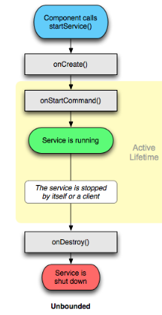
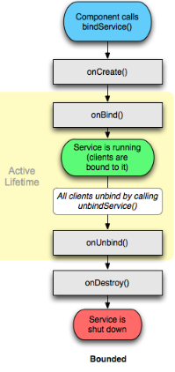
Service
Vòng đời sống của “Started” Service
Notes:
7

Slide 8
Service
Phương thức thể hiện vòng đời sống của Service
@Override public void onCreate() { // The service is being created } @Override public int onStartCommand(Intent intent, int flags, int startId) { // The service is starting, due to a call to startService() return mStartMode; } @Override public IBinder onBind(Intent intent) { // A client is binding to the service with bindService() return mBinder; } @Override public boolean onUnbind(Intent intent) { // All clients have unbound with unbindService() return mAllowRebind; } @Override public void onRebind(Intent intent) { // A client is binding to the service with bindService(), // after onUnbind() has already been called } @Override public void onDestroy() { // The service is no longer used and is being destroyed }
Notes:
8

Slide 9
Broadcast Receiver
Được sử dụng để nhận những Intent message được gửi từ sendBroadcast() hoặc từ hệ thống.
Để đăng ký đối tượng của Broadcast receiver, sử dụng 2 cách
Đăng ký động với phương thức Context.registerReceiver()
Đăng ký trong Manifest.xml thông qua <receiver />
Có 2 thành phần chính của Broadcast có thể nhận Intent
Normal broadcasts
Thực hiện cơ chế không đồng bộ
Ordered broadcasts
Vào mỗi thời điểm chỉ gửi đến một broadcast
Notes:
9

Slide 10
Broadcast Receiver
Vòng đời của Broadcast Receiver
Broadcast chỉ hoạt động khi onReceive() được gọi, và
khi kết thúc hàm này, thì broadcast đã hoàn thành và không còn
hoạt động nữa.
Sự cung cấp quyền
Chỉ Broadcast receiver được cung cấp quyền mới có thể nhận
những intent được các ứng dụng/Android gửi đi.
10/28/2011
Trung Tâm Tin Học - ĐH KHTN - ĐH QG TP.HCM
10
Notes:
10

Slide 11
Broadcast Receiver
Ví dụ về Broadcast Receiver
Intent được gửi đi
Intent intent = new Intent(NEW_INTENT_ACTION);
intent.putExtra("date", quake.getDate().getTime());
intent.putExtra("details", quake.getDetails());
intent.putExtra("longitude", quake.getLocation().getLongitude());
intent.putExtra("latitude", quake.getLocation().getLatitude());
intent.putExtra("magnitude", quake.getMagnitude());
sendBroadcast(intent);
Notes:
11

Slide 12
Broadcast Receiver
Ví dụ về Broadcast Receiver
Tạo một Broadcast Receiver
public class Custom_Broadcast extends BroadcastReceiver {
@Override
public void onReceive(Context context, Intent intent) {
//To do thing
}
}
Đăng kí Broadcast này trong ứng dụng
IntentFilter filter = new IntentFilter(NEW_INTENT_ACTION);
receiver = new Custom_Broadcast();
registerReceiver(receiver, filter);
Hủy đăng ký cho Broadcast này
unregisterReceiver(receiver);
Notes:
12

Slide 13

Hỏi/Đáp + Bài thực hành

